Slide 1
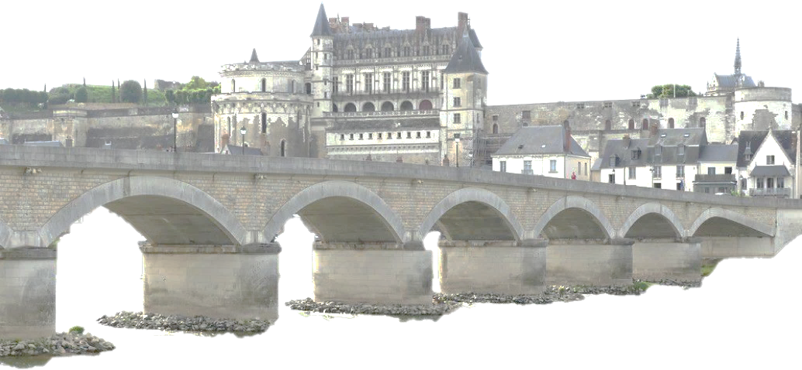
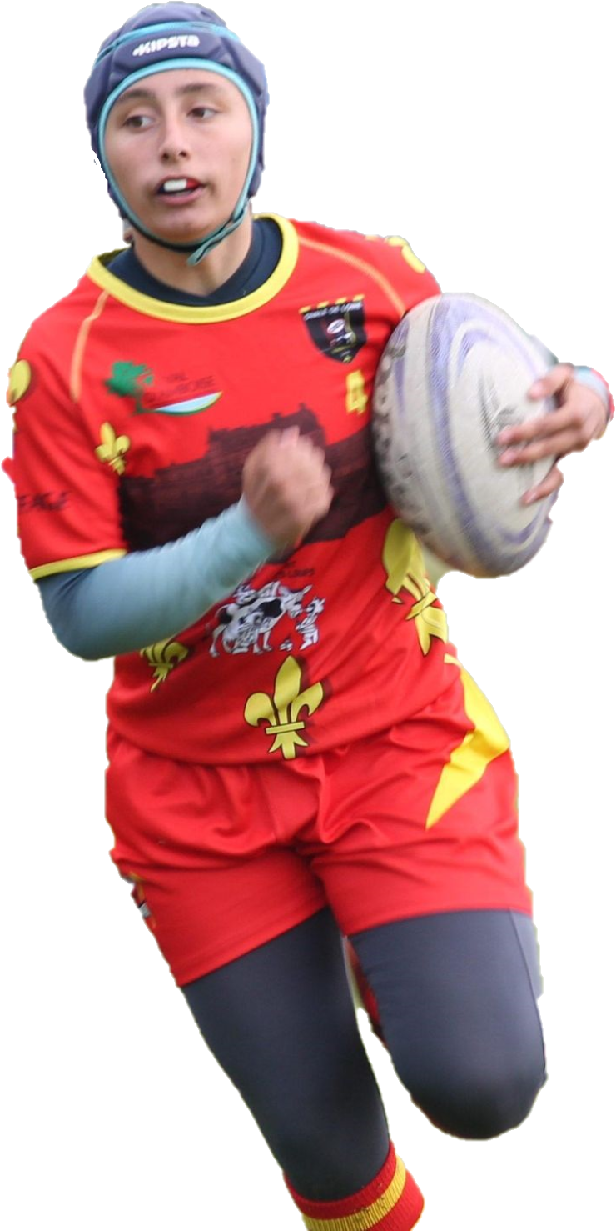
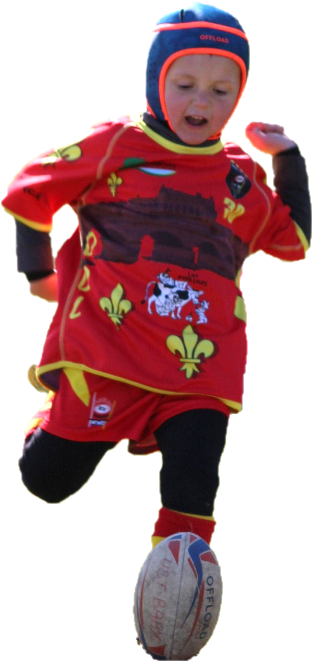
PLAQUETTE PARTENAIRES 2023/2024
www.ovaledeloire-amboise-rugby.fr / / / president@ovaledeloire-amboise-rugby.fr

Slide 2
PLAQUETTE PARTENAIRES 2023/2024
NOS VALEURS
RESPECT
JOUEUR DE RUGBY
Respect des maillots
Respect des copains
Respect de l’arbitre
Respect des spectateurs
Respect des éducateurs et coachs
SOLIDARITE
DISCIPLINE
PASSION
JOUEUR DE L’OVALE DE LOIRE AMBOISE RUGBY
Respect du staff
Respect du club, des jeunes et des petits
Respect des bénévoles
Respect des partenaires
INTEGRITE

Slide 3
PLAQUETTE PARTENAIRES 2023/2024
EDITO DU PRESIDENT
Créé en décembre 1998 à Pocé-sur-Cisse, l'Ovale de Loire Rugby comptait alors 35 joueurs. Refondé en novembre 2003 et installé depuis 2010 à Lussault-sur-Loire route des Montils près de l’aquarium de Touraine, le club compte, pour cette saison 2022/2023, plus de 200 licenciés. Ils nous viennent de tout l’Est Tourangeau, des cantons de Château-Renault, Amboise, Montlouis, Bléré et même de Montrichard. L’Ovale de Loire est le seul club dans ce secteur.
Depuis sa création, les effectifs ont augmenté de manière exponentielle et l’Ovale de Loire s’est forgé une image de club formateur, accueillant, convivial et familial, que beaucoup nous envie. Chaque année, nous ne cessons de progresser tant par la qualité de notre équipe seniors que par la richesse de notre formation à l’école de rugby et au pôle jeunes.
Chaque saison, plusieurs éducateurs bénévoles et volontaires suivent des formations diplômantes, ce qui fait de notre club l’un des plus pourvus en éducateurs, permettant ainsi une formation de qualité pour les petits Ovaliens.
L’école de rugby, labellisée en 2018 reçoit sa première étoile en 2022 et accueille de plus en plus d’enfants de 3 à 14 ans. Ils sont désormais plus de 100, répartis sur les 6 catégories : Baby, U6, U8, U10, U12 et U14, cet effectif en fait la deuxième école de rugby du département.
Le pôle jeunes, ouvert en 2021, pour les M16 et M19 accueille également les filles F-18 depuis septembre 2022 afin d’offrir une continuité de formation pleine et entière aux petits Ovaliens et Ovaliennes, jusqu’en seniors.
L’engouement est indéniable sur ces catégories, avec le retour de beaucoup de jeunes constituants des collectifs et des équipes propres à l’Ovale de Loire, avec ses 10 éducateurs. Force est de constater que l’avenir s’écrit en ce moment pour notre équipe seniors.
L’engagement des bénévoles, la formation et le sérieux des éducateurs, font que « l’Ovale de Loire Amboise Rugby » n’a pas suivi la tendance nationale sur la diminution des licences depuis 7 ans, au contraire, le dynamisme de notre club attire chaque année de nouveaux licenciés (+26% à l’EDR en 2020/2021).
L’Ovale de Loire est désormais solidement enraciné dans notre territoire et toute la région.
Rejoignez notre belle famille Ovalienne, vous ne le regretterez pas !
Fier d’être Ovalien Cyril LEBOURLÈS,

Slide 4
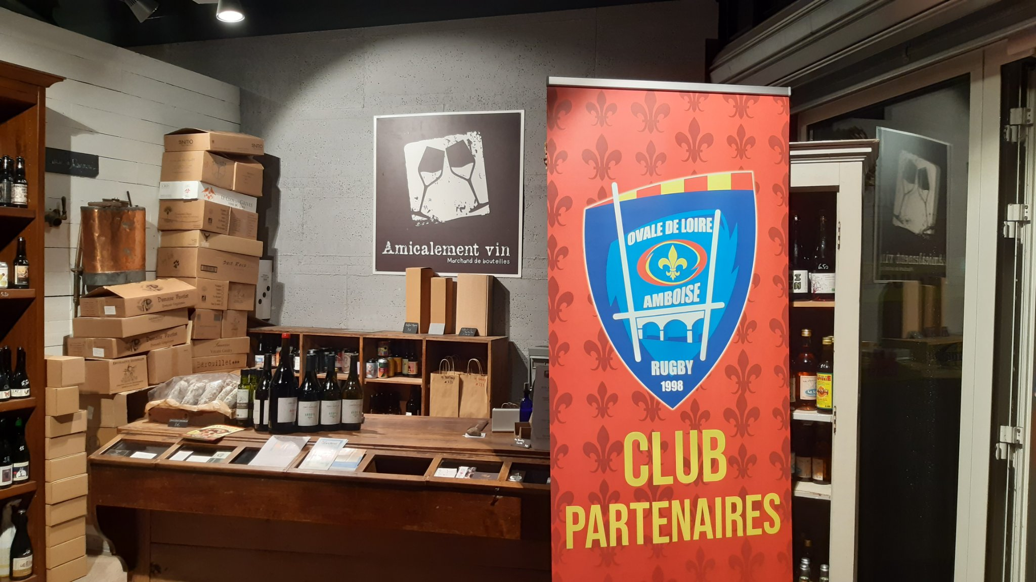
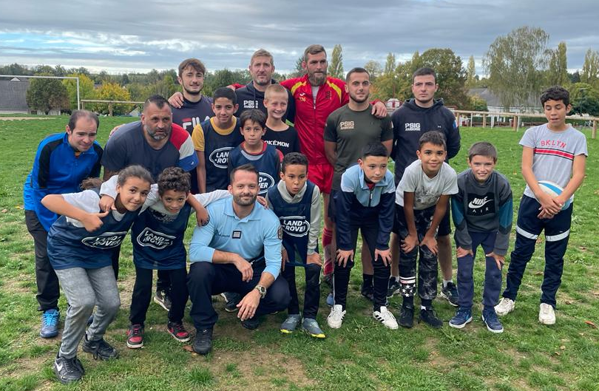
PLAQUETTE PARTENAIRES 2023/2024
LE PROJET
SPORTIF SENIORS
Figurer dans les premières places du championnat Régional 3, pour accéder aux phases finales
Monter en championnat Régionale 2, pour 2024/2025
Atteindre le plus haut niveau régional dans les 5 ans
FORMATION
Accentuer l’effort sur la formation de l’école de rugby et poursuivre sur le pôle jeunes
Être plus performant en se dotant d’un encadrement professionnel, avec une première étape sur l’école de rugby
Valoriser le travail des éducateurs bénévoles et volontaires par une formation continue
Développer le rugby féminin
Former nos joueurs et joueuses de demain, pour les équipes seniors
ECONOMIQUE
Développer notre réseau de partenaires
Améliorer notre infrastructure
Mettre en place des actions rémunératrices
SOCIAL
Poursuivre et développer les actions dans les quartiers avec les institutionnels comme la gendarmerie ou les pompiers
Créer un accueil de loisir éducatif et multisports
Renouer avec les villages d’enfants et venir en aide aux enfants
Être acteur de l’inclusion
Proposer des actions avec les écoles, les centres de loisirs et autre structures péri-scolaires

Slide 5
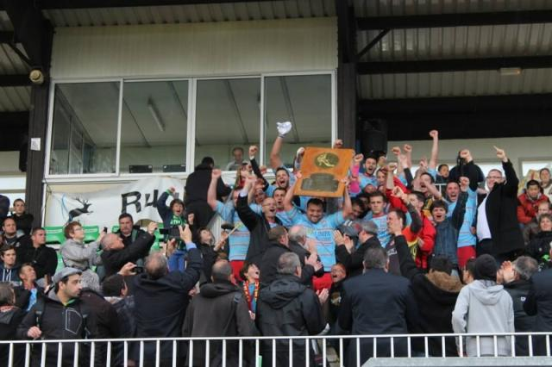
PLAQUETTE PARTENAIRES 2023/2024
NOTRE SITUATION
NOTRE HISTOIRE
1998, création de l’Ovale de Loire, sous la forme d’une association, à Pocé-sur-Cisse
2003, l’Ovale de Loire s’installe à Chargé
2004, c’est la création de l’école de rugby
2005, après un incendie, le club déménage en bord de Loire, à Lussault-sur-Loire
2011, l’Ovale de Loire prend ses quartiers dans un stade neuf, à Lussault-sur-Loire, inauguré le 13 avril 2011, en présence du sélectionneur du XV de France de l’époque, Marc Lièvremont
2018, première labélisation de l’école de rugby
2022, labellisation une étoile de l’école de rugby
2023, labellisation école d’arbitrage
PALMARES
2008 : Les Seniors compétition, champions 2ème série – Bouclier
2011 : Les Seniors compétition, champions Promotion d’Honneur – Bouclier
2012 : Les Seniors compétition, finalistes Promotion d’Honneur
2013 : Les Seniors compétition, demi-finalistes Promotion d’Honneur
2014 : Les Seniors compétition, champions 1ère série – Bouclier
2016 : Les U14, champions régionaux niveau C
2017 : Les U18 2ème Inter-région Phliponeau B
2018 : Les U16 en 32ème de finale du championnat de France
2019 : Les U14 et les U16 qualifiés en championnat Grand Ouest
2019 : Les Seniors compétition, finalistes 4ème série
2022 : Les U10 3ème Régional et les U12 6ème Régional
2022 : Les U14 qualifiés en championnat Grand Ouest
2022 : Les U16, 1er régional et 2ème Grand Ouest
2023 : Les U16, 2ème régional
2023 : Les Seniors quart de final régional 3
LES FIDELES
Plus de 200 licenciés joueurs et joueuses
50 bénévoles volontaires
40 partenaires privés
250 spectateurs les jours de matchs
1000 followers facebook et instagram
12000 interactions sur les réseaux sociaux

Slide 6
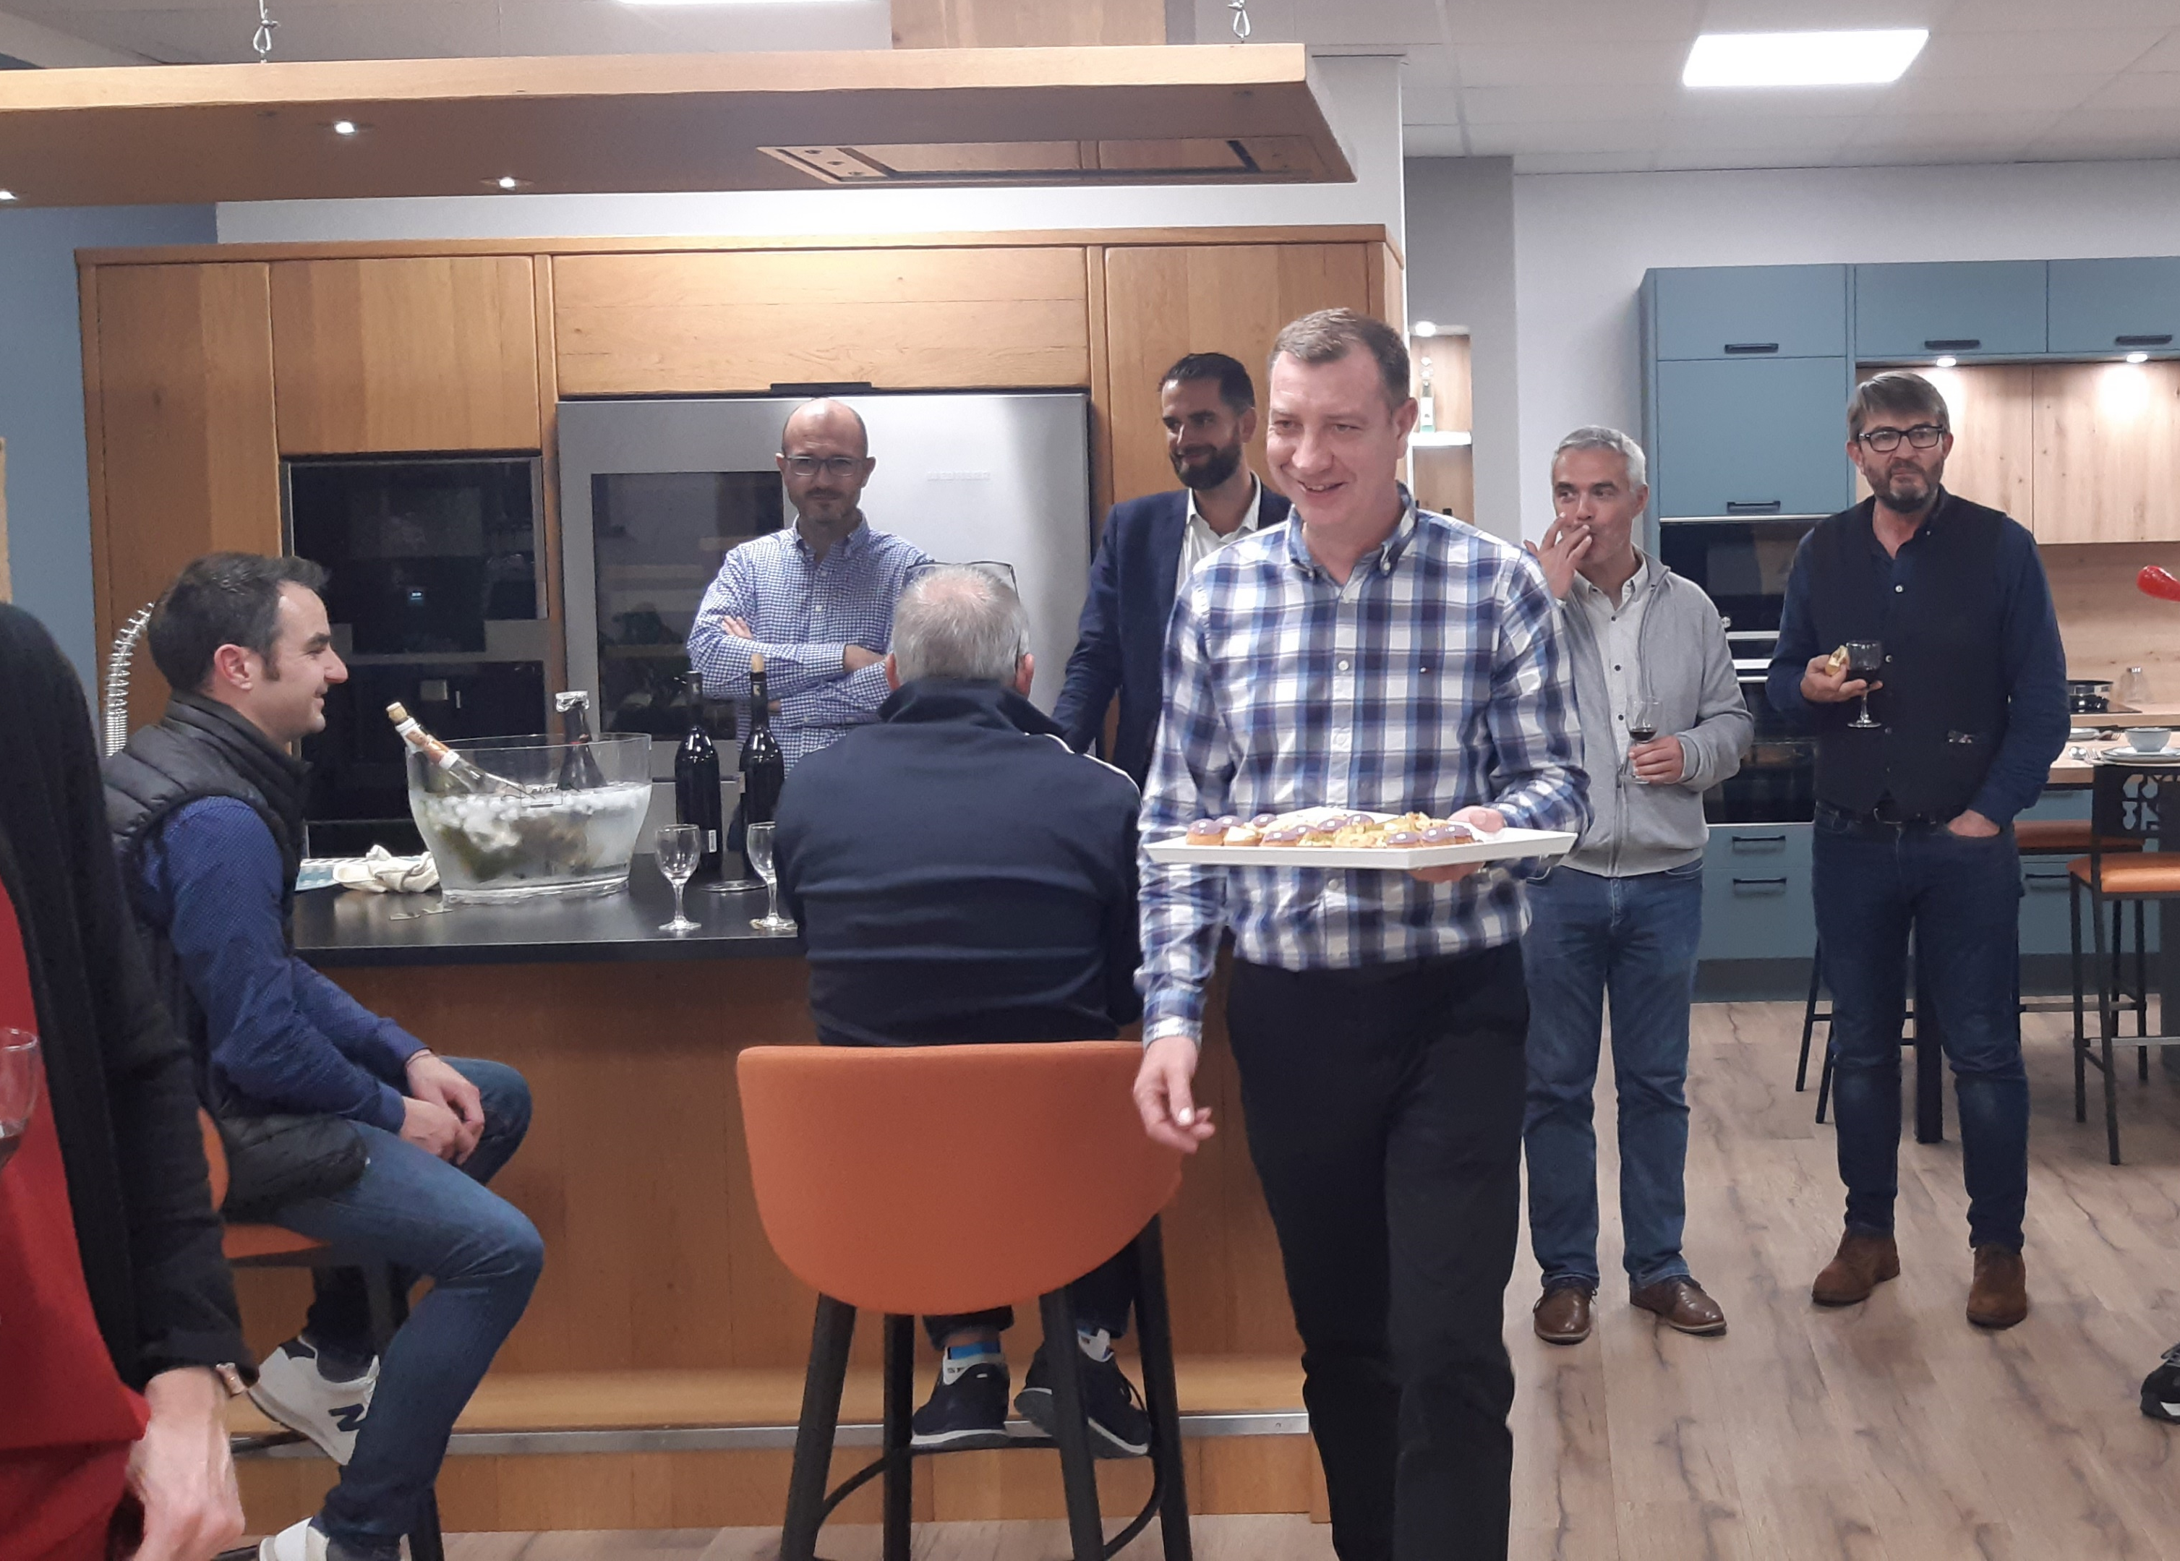
PLAQUETTE PARTENAIRES 2023/2024
LE RESEAU PARTENAIRES
ETRE PARTENAIRE
Des valeurs communes : Convivialité, Business, Partage
Soutien au club et soutien du club
Développer la vie associative locale
Bénéficier d’avantages fiscaux sur les dons faits au Club
Une visibilité départementale, régionale et parfois nationale
Invitation à tous les évènements organisés par le Club
Participer à des rencontres, soirées ou déjeuners partenaires
LE CLUB PARTENAIRES
Référencement sur notre site internet et nos réseaux sociaux
Référencement sur les panneaux autour du stade
Présence dans l’annuaire des partenaires
Plusieurs évènements :
Invitation à tous les évènements organisés par le Club
Participer à des rencontres, soirées ou déjeuners partenaires (5 par saison), organisés en collaboration avec le partenaire qui reçoit l’évènement
La journée des copains suivi de la soirée des copains, début septembre
Soirée de Noël ou du nouvel an
Soirée de fin de saison
LES OBJECTIFS
Rencontrer les décideurs économiques locaux
Développer des relations professionnelles et conviviales
Associer son image à un projet fort et aux valeurs du rugby
Inviter des clients, amis, collaborateurs à vivre des moments intenses

Slide 7
PLAQUETTE PARTENAIRES 2023/2024
L’OFFRE PARTENARIALE
MECENAT / SPONSORING
L’ovale de Loire est autorisé, par courrier du 24 juillet 2013 de l’inspectrice des finances publiques, à délivrer un cerfa ouvrant droit à réduction d’impôt
Mécénat entreprise : les entreprises assujetties à l’impôt peuvent bénéficier d’une réduction de 60% de la valeur du don
Mécénat particulier : les particuliers assujettis à l’impôt peuvent bénéficier d’une réduction de 66% de la valeur du don
Une convention est prévue et soumise par le club au partenaire afin de définir, d’un commun accord, les termes du partenariat : contrepartie ou pas, mécénat ou sponsoring, cerfa ou facture
Des offres de partenariat gagnant-gagnant
Exemples
Contribution TTC | Coût réel pour une entreprise | Coût réel pour un particulier
XX € | 40% de XX € | 34% de XX €
10 000,00 € | 4 000,00 € | 3 400,00 €
8 000,00 € | 3 200,00 € | 2 720,00 €
5 000,00 € | 2 000,00 € | 1 700,00 €
2 500,00 € | 1 000,00 € | 850,00 €
1 000,00 € | 400,00 € | 340,00 €
500,00 € | 200,00 € | 170,00 €
300,00 € | 120,00 € | 102,00 €

Slide 8
PLAQUETTE PARTENAIRES 2023/2024
L’OFFRE PARTENARIALE
DES OFFRES DE PARTENARIATS
4 packs fidélité annuel sur 4 ans
Pack |  | EDR | Jeune | Senior | Club
Coût |  | 2500 € | 3000 € | 3500 € | 5000 €
Club partenaires |  | ✓ | ✓ | ✓ | ✓
Soirées partenaires | 5 par an | ✓ | ✓ | ✓ | ✓
Panneau main courante | 2m x 0,8 m | ✓ | ✓ | ✓ | ✓
Supports numériques | Facebook, Instagram, site du club | ✓ | ✓ | ✓ | ✓
Affiches de matchs | Plateau EDR | ✓ |  |  | ✓
 | Equipe jeune |  | ✓ |  | ✓
 | Equipe fanion |  |  | ✓ | ✓
Partenaire déplacement | Equipe EDR | 1
 | Equipe jeune |  | 1
 | Equipe fanion |  |  | 1 | 2
Visibilité équipements | EDR | ✓
 | Equipe jeune |  | ✓
 | Equipe fanion |  |  | ✓ | ✓
Coup d'envoi match | Equipe jeune |  | ✓
 | Equipe fanion |  |  | ✓ | ✓

Slide 9
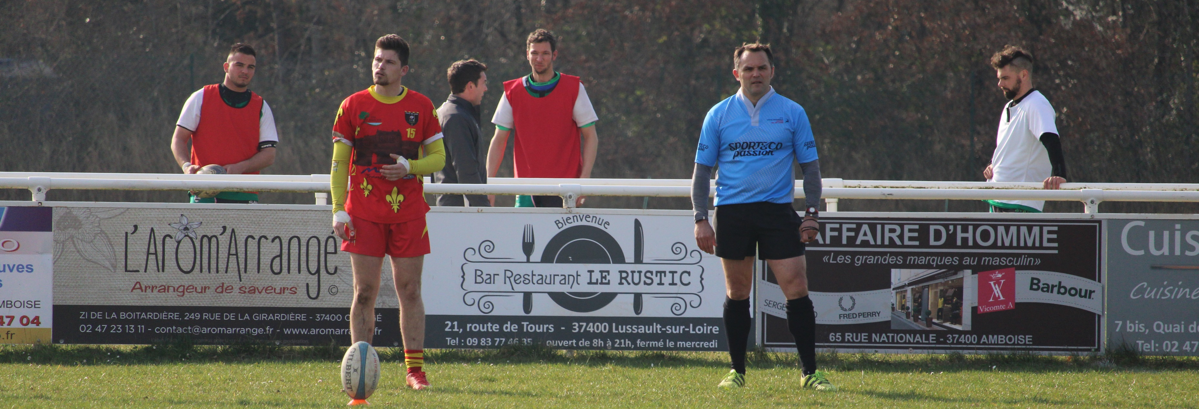
PLAQUETTE PARTENAIRES 2023/2024
L’OFFRE PARTENARIALE
LES SUPPORTS DE VISIBILITE
PACK BALLON = 1 000,00 € / an
Visibilité sur un équipement d’un pôle
Visibilité sur les supports numériques
Club Partenaires
PACK EQUIPEMENT = 1 000,00 € / an, sur 3 ans
Visibilité sur un équipement d’un pôle
Panneau main courante 2x0,8 mètres
Visibilité sur les supports numériques
Club Partenaires
PACK PANNEAU = 500,00€ / an , sur 3 ans
Panneau main courante 2x0,8 mètres
Visibilité sur les supports numériques
Club Partenaires
PACK JOUR DE MATCH = 500,00 € / rencontre
Visibilité ponctuelle sur bus ou minibus du club
Annonce de la participation du partenaire
Coup d’envoi d’un match à domicile
Visibilité sur les supports numériques
TOUS POUR UN ET UN POUR TOUS - Autres supports
Animations, goodies, boutique, équipements divers, flyers, …

Slide 10
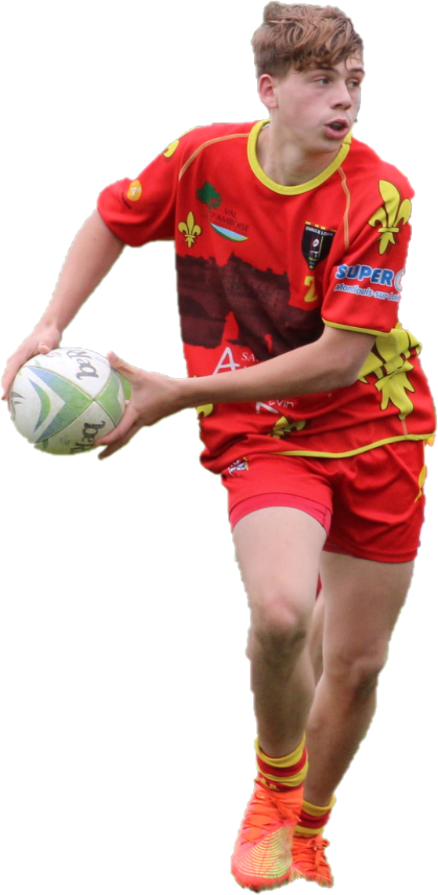
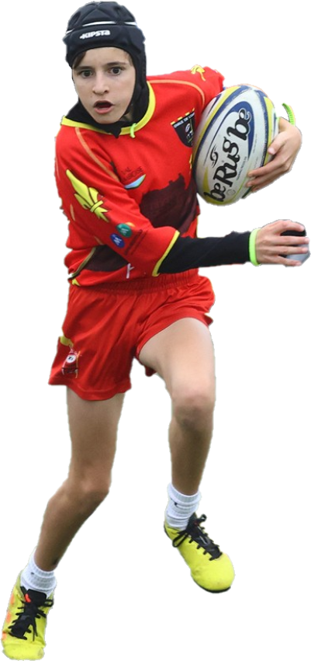
PLAQUETTE PARTENAIRES 2023/2024
CONTACTS PARTENAIRES
LES CONTACTS
Nous nous tenons à votre disposition pour tout complément d’informations :
Cyril LEBOURLÈS - Président
06 95 57 75 42
president@ovaledeloire-amboise-rugby.fr
Alexandre LESIEUR – Partenariat
07 88 51 57 11
partenaires@ovaledeloire-amboise-rugby.fr
Florian BAUDEAU – Trésorier
tresosier@ovaledeloire-amboise-rugby.fr
Suivez notre actualité
sur FACEBOOK
https://www.facebook.com/Ovale-de-Loire-Amboise-Rugby/
sur Instagram
https://www.instagram.com/ovaledeloire/
Mais aussi
sur notre nouveau Site internet
(sur ordinateur, tablette, et smartphone)
http://ovaledeloire-amboise-rugby.fr

Slide 11
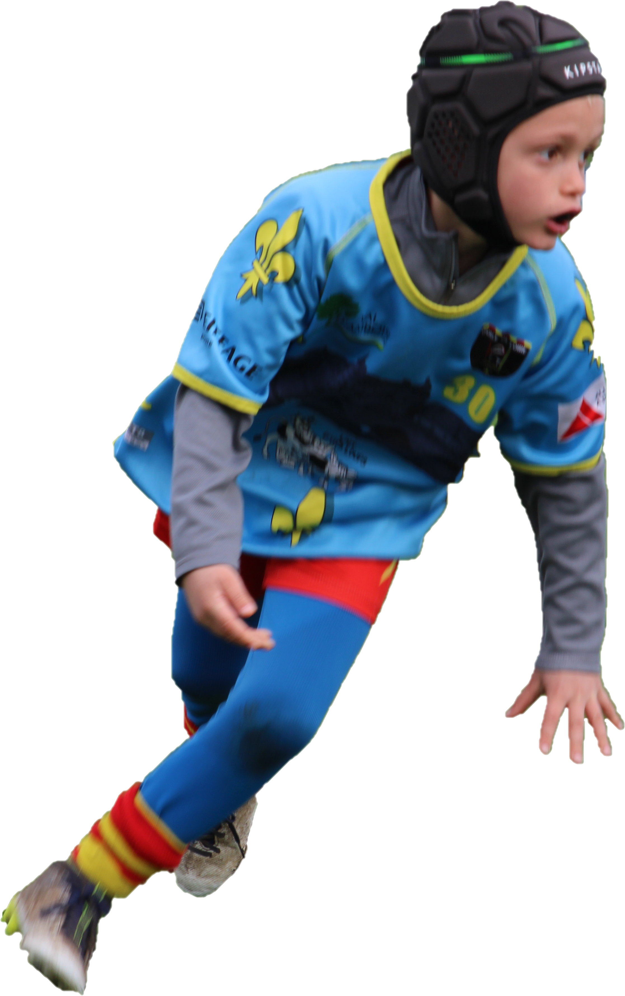

Slide 12
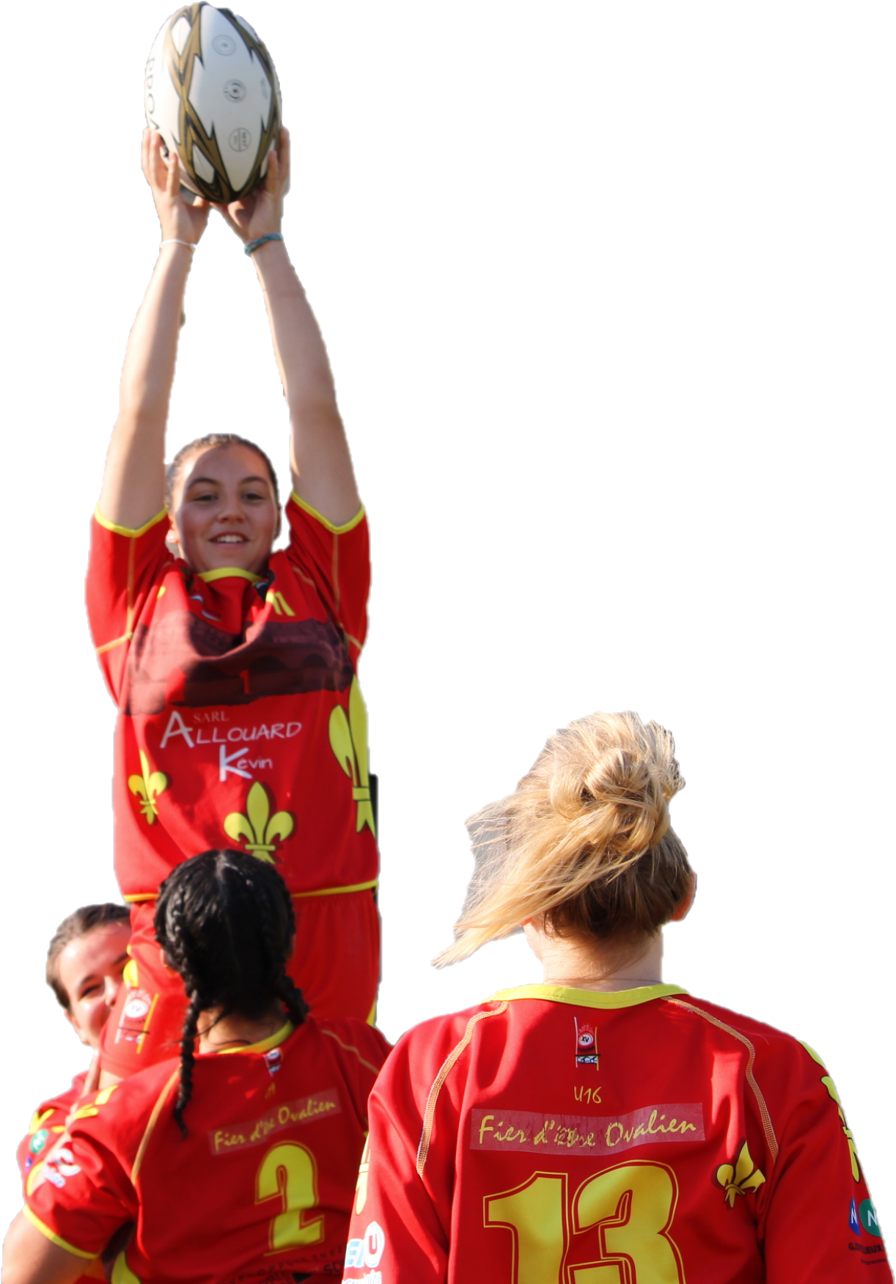
Fier d’être Ovalien
Rejoignez
notre belle
famille Ovalienne
www.ovaledeloire-amboise-rugby.fr / / / president@ovaledeloire-amboise-rugby.fr

